Slide 1
Седьмое чудо света России – озеро Байкал.
Подготовила учитель географии
МБОУ Школа №132
Денисова Татьяна Юрьевна.

Slide 2
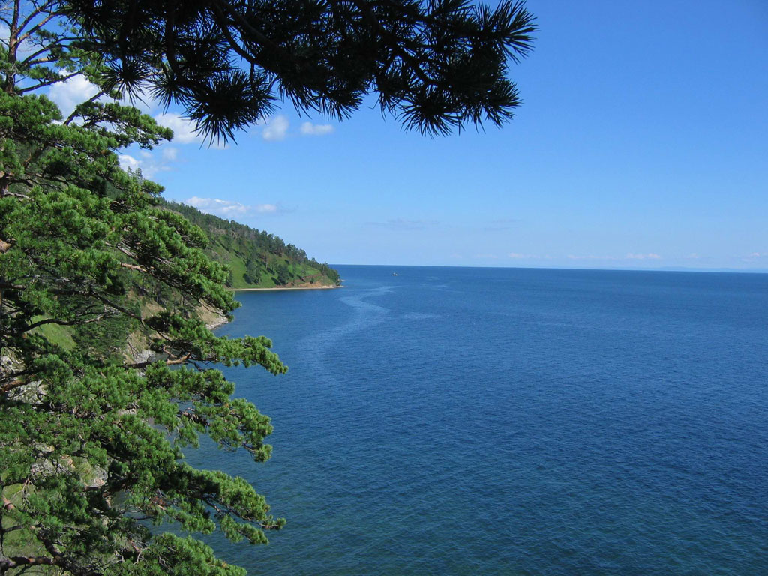
Седьмое чудо света России – озеро Байкал

Slide 3
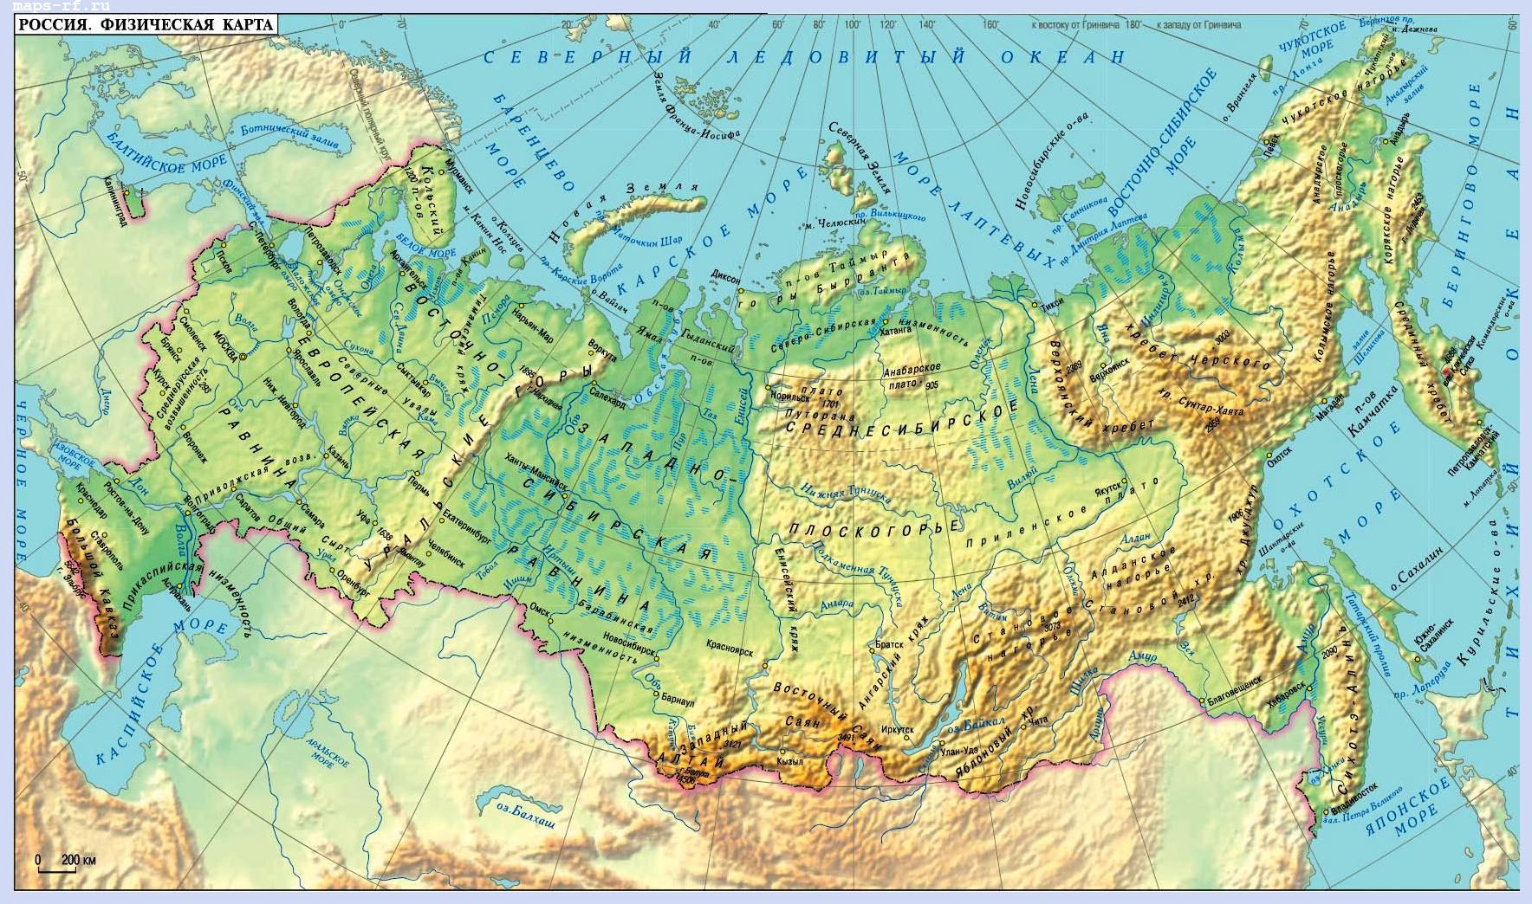

Slide 4
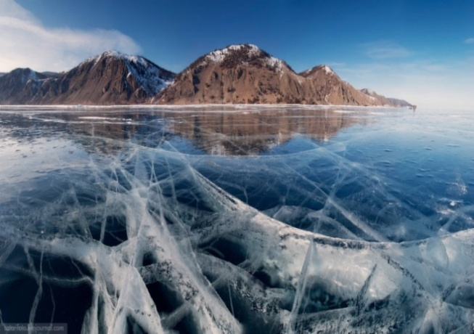
«Байкал – бесценный дар природы – Да будет вечен на Земле»
Цели урока:
Обучающие: ознакомление с историей открытия и изучения озера Байкал, формирование знаний о природном районе озера Байкал. Развивающие: развитие воображения, способности применять на практике имеющиеся знания, развитие устной речи, умение работать с картами, со справочными и публицистическими материалами, повышение интереса к изучению предмета.
Воспитательные: формирование этического и ценностного отношения к природе; формирование экологического сознания учащихся на примере экологических проблем озера Байкал и их причин; воспитание чувства патриотизма, чувства ответственности, бережного отношения к природным богатствам.
.

Slide 5
Работа с карточками
Траппы – выход изверженных пород на поверхность, располагаются в верхней части бассейна реки Вилюя.
Оймякон – «полюс холода» Северного полушария, расположен на востоке треугольника низких температур. Якутск – низовья Лены – низовья Колымы.
Наледи – это когда наступающая вода, сдавливаемая льдом в русле, прорывается сквозь трещины у берегов и разливаясь, сразу же замерзает, образуется на реке Индигирке.
Отуряхи – травяные речки, летом и зимой совсем не имеющие воды и становящиеся водотоками только в случае дождей, расположены на территории Якутии.
Сибирская Италия – так называют Минусинскую котловину из-за теплого климата.
Золотое озеро – Алтыколь, называется из-за прозрачности воды (до 14 м глубины) расположено в Алтайском заповеднике.

Slide 6
План
Географическое положение Байкала. Красота озера и история формирования Байкала, происхождение котловин.
Особенности климата. Вода Байкала – объём, качество, цвет, прозрачность.
Природный комплекс Байкала (богатство и эндемичность живого мира)
Использование богатств озера Байкал.
Экологические проблемы озера Байкал.

Slide 7
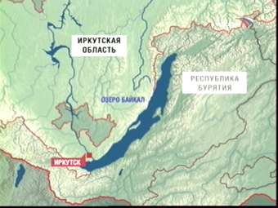
История Байкала
Байкал самое глубокое озеро в мире (1637 м). Средняя глубина составляет 730 м. Длина озера 620 км. Ширина от 24-79 км. На Байкале 27 островов, самый большой остров Ольхон.

Slide 8
Климат Байкала
Климат Прибайкалья умеренный резко-континентальный. Зима очень холодная. Средняя температура января -24 градуса, а на побережье теплее градусов на десять: -14,-17 С. А лето на берегах озера прохладнее, средняя температура июля 15 С. Из-за неравномерного нагрева суши и вод озера образуется переходы атмосферного давления, в результате возникают местные ветры.
В е т р ы
Сарма Баргузин Верховик Култук

Slide 9
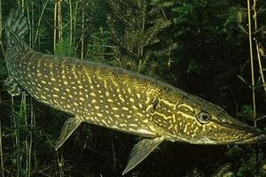
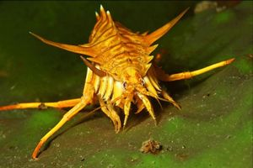
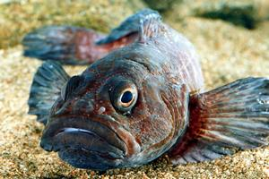
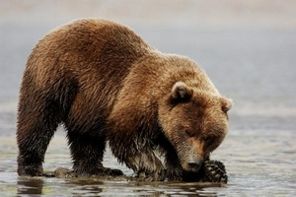
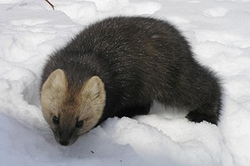
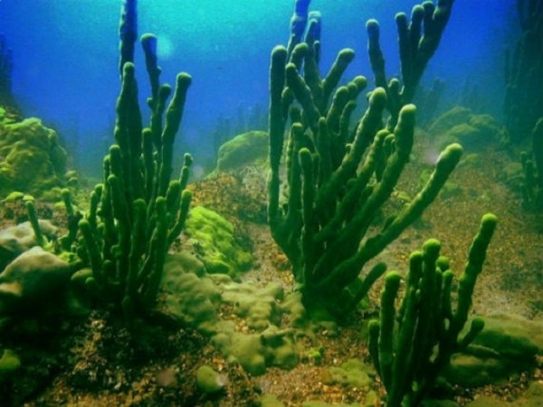
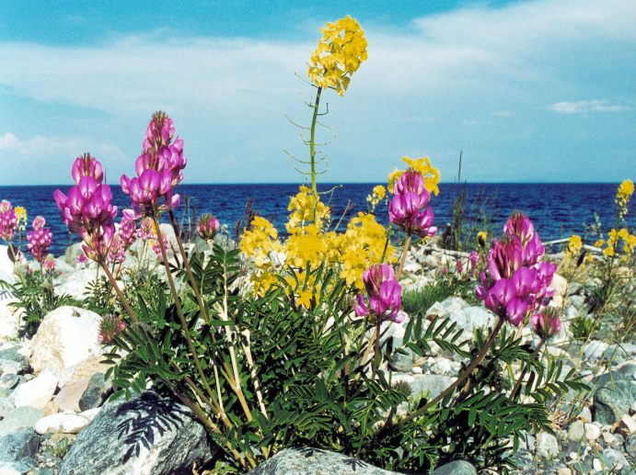
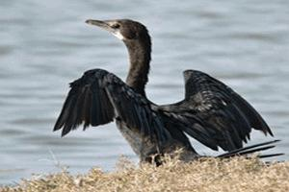

Slide 10
Какие меры принимаются для охраны озера, чтобы сохранить этот уникальный памятник?
- Запретить молевой сплав древесины по рекам.
- Регулировать рубку леса в бассейнах рек, впадающих в озеро.
- Построить очистные сооружения на предприятиях, расположенных на берегах озера и рек, впадающих в Байкал.
- Запретить рубку леса на склонах хребтов, обращенных к Байкалу.
- Создать базы отдыха с организованными посещениями озера туристами.
Поднять экологическую культуру населения.
Создать заповедник.

Slide 11
Интересные факты
Площадь водного зеркала Байкала примерно равна площади таких стран, как Бельгия или Дания. Потребуется 400 лет для того, чтобы Байкал высох, если в озеро не будет поступать вода и будет вытекать Ангара. Если заморозить всю воду Байкала и нарезать ледовые кубики объемом в 1 куб.км и уложить их в один ряд, то это полоса протянется от северного до южного полюса и ещё за полюс примерно на 2,5 тыс.км. Если выловить всю рыбу в Байкале и раздать всем жителям России поровну, то каждому достанется по 1,5 кг. Воды озера хватит для утоления жажды единоразово примерно сорок шесть квадриллионов пятьсот триллионов человек, при условии, что для утоления жажды человеку достаточно 0,5 л. воды.

Slide 12
Итог урока
Вопрос | Ответ
Что осталось на уроке непонятно?
Что вызвало интерес в данной теме?
Что вы хотели добавить к уроку?
На какую оценку сегодня работали?

